Slide 1


Mantenimiento Integral del Boulevard 24 de Mayo

Slide 2
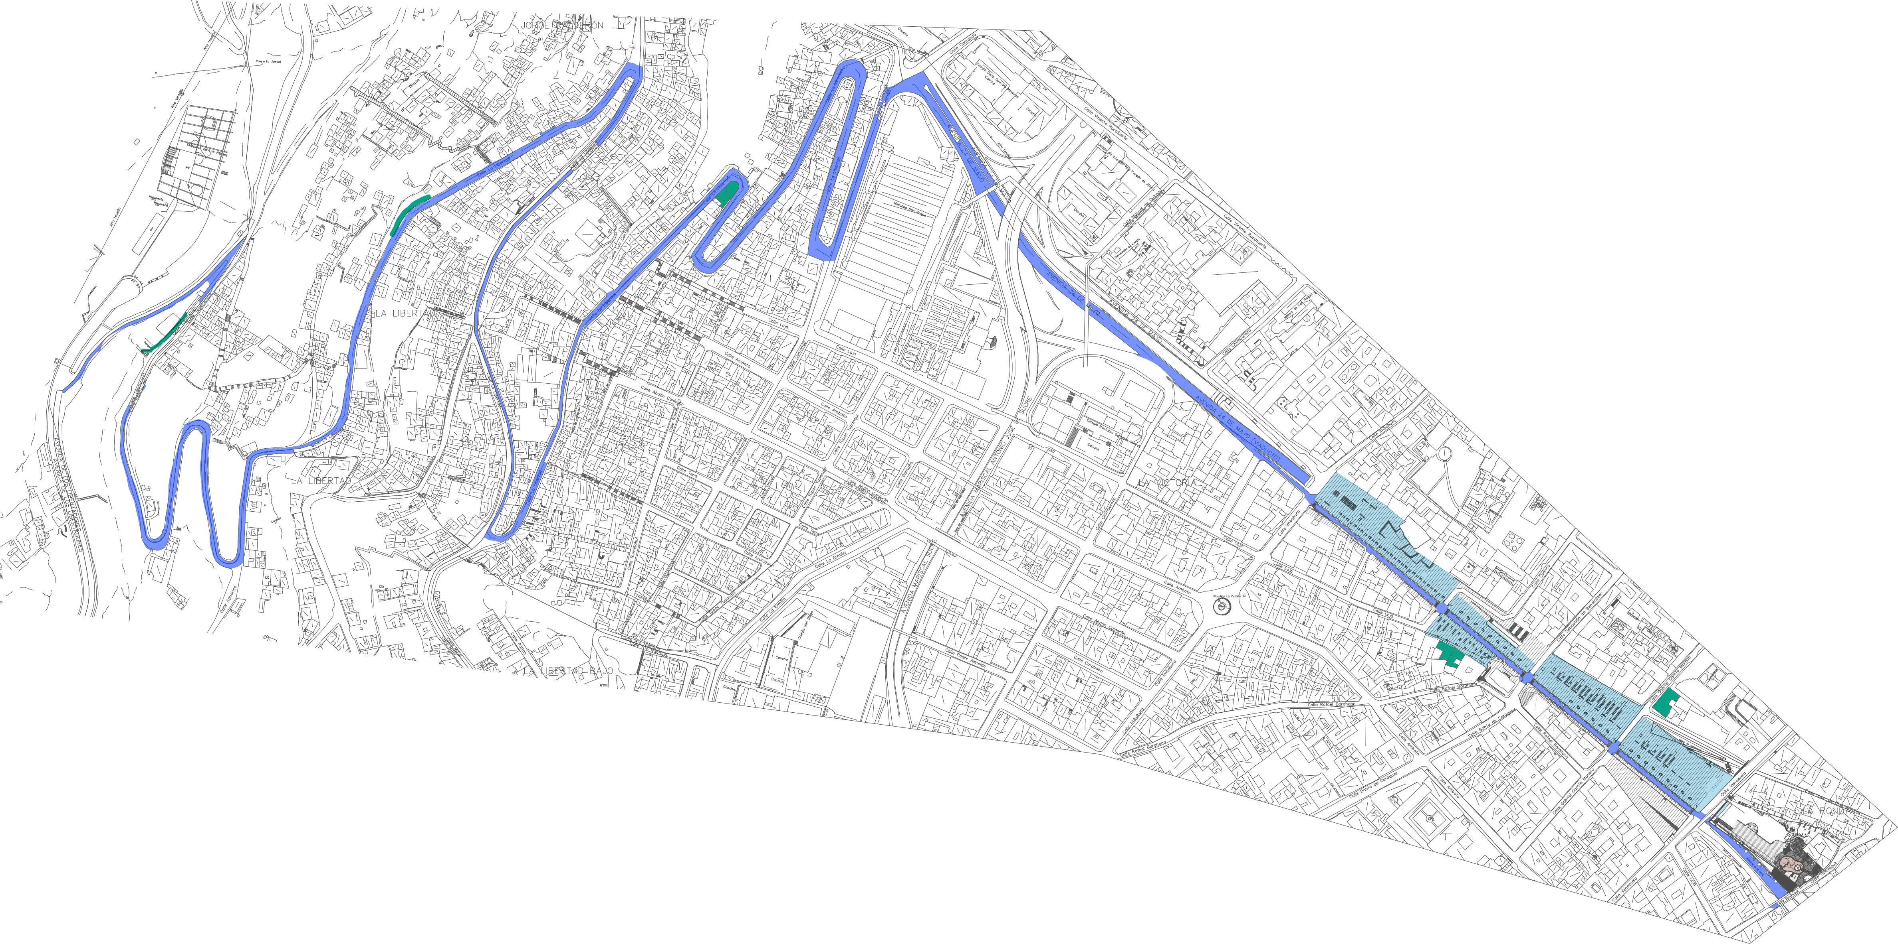
IMPLANTACIÓN GENERAL

Slide 3
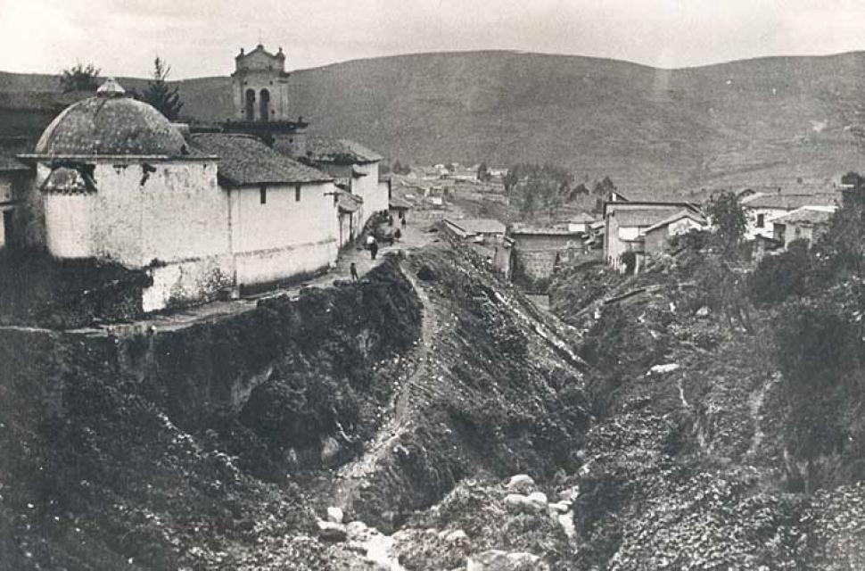
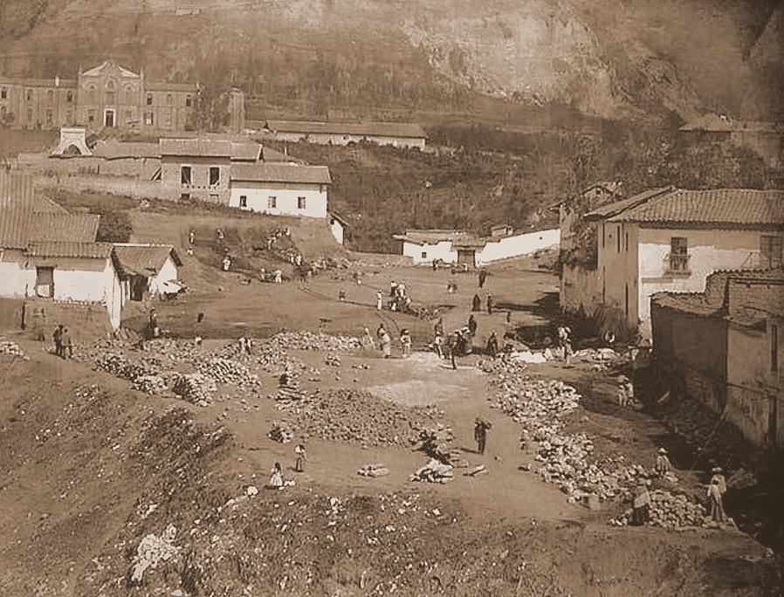
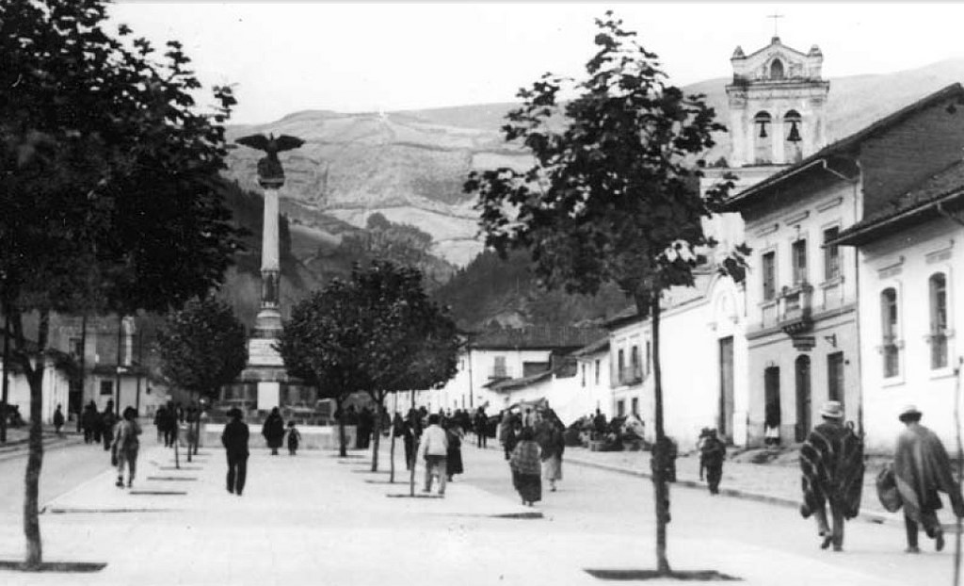
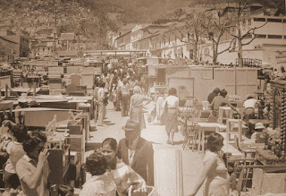
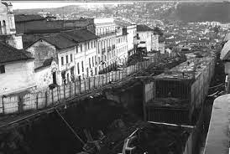
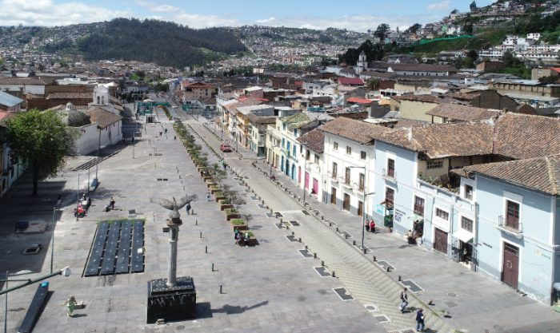
RESEÑA HISTÓRICA BOULEVARD 24 DE MAYO
Siglo XVII
1904 -1911
1920
Quebrada de Jesusalén y Capilla del Robo, 1897
Relleno Quebrada de Jesusalén
Construcción Bouelvard 24 de mayo, 1922
1950
1988 - 1922
2011
Mercado popular al aire libre
Construcción viaducto
Intervención integral Boulevard

Slide 4
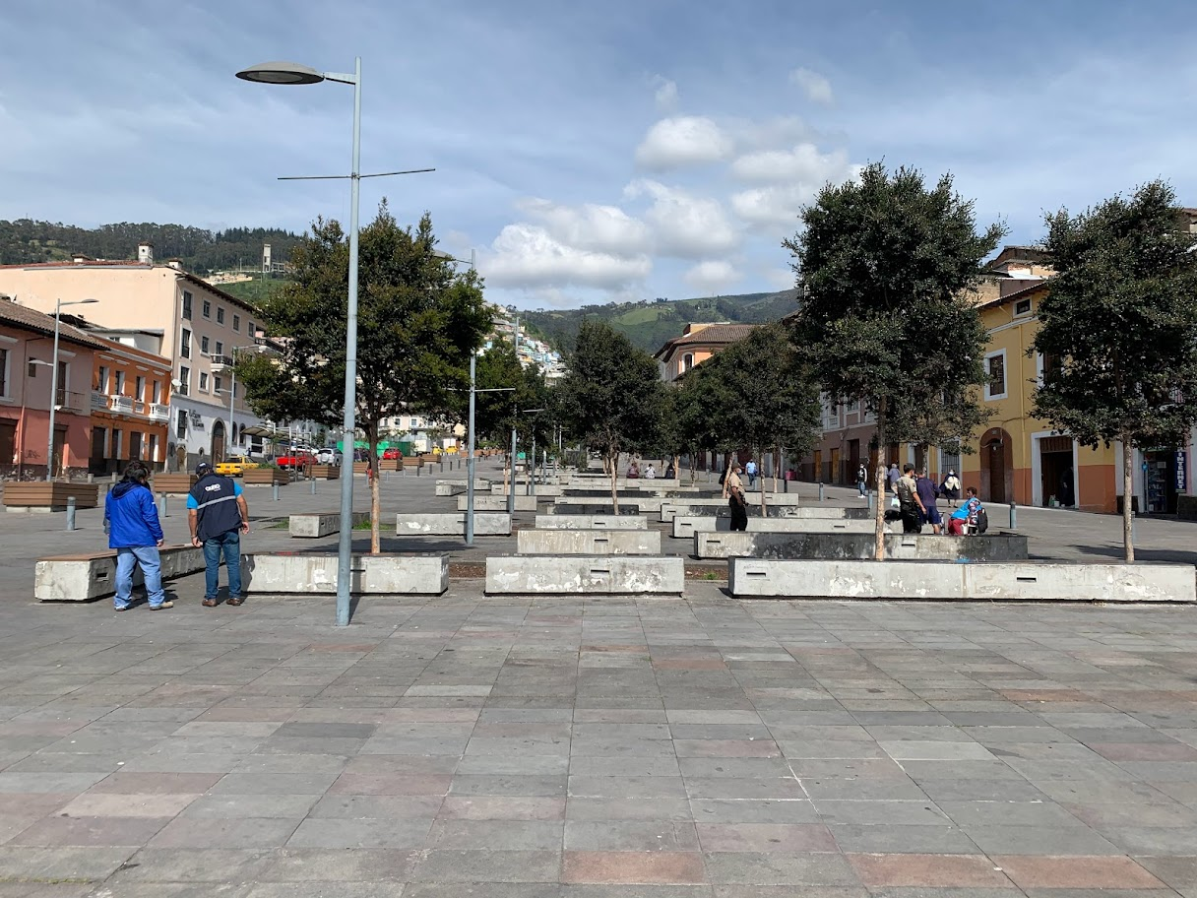
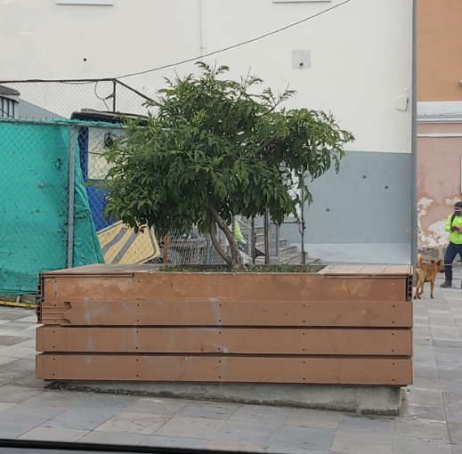
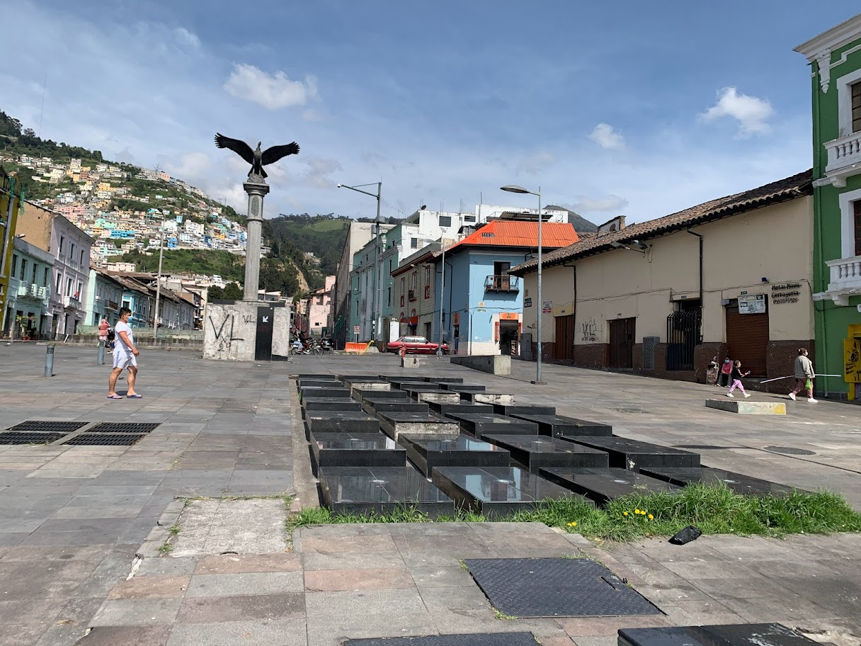
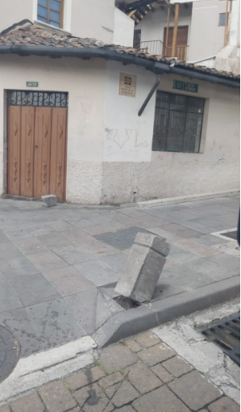
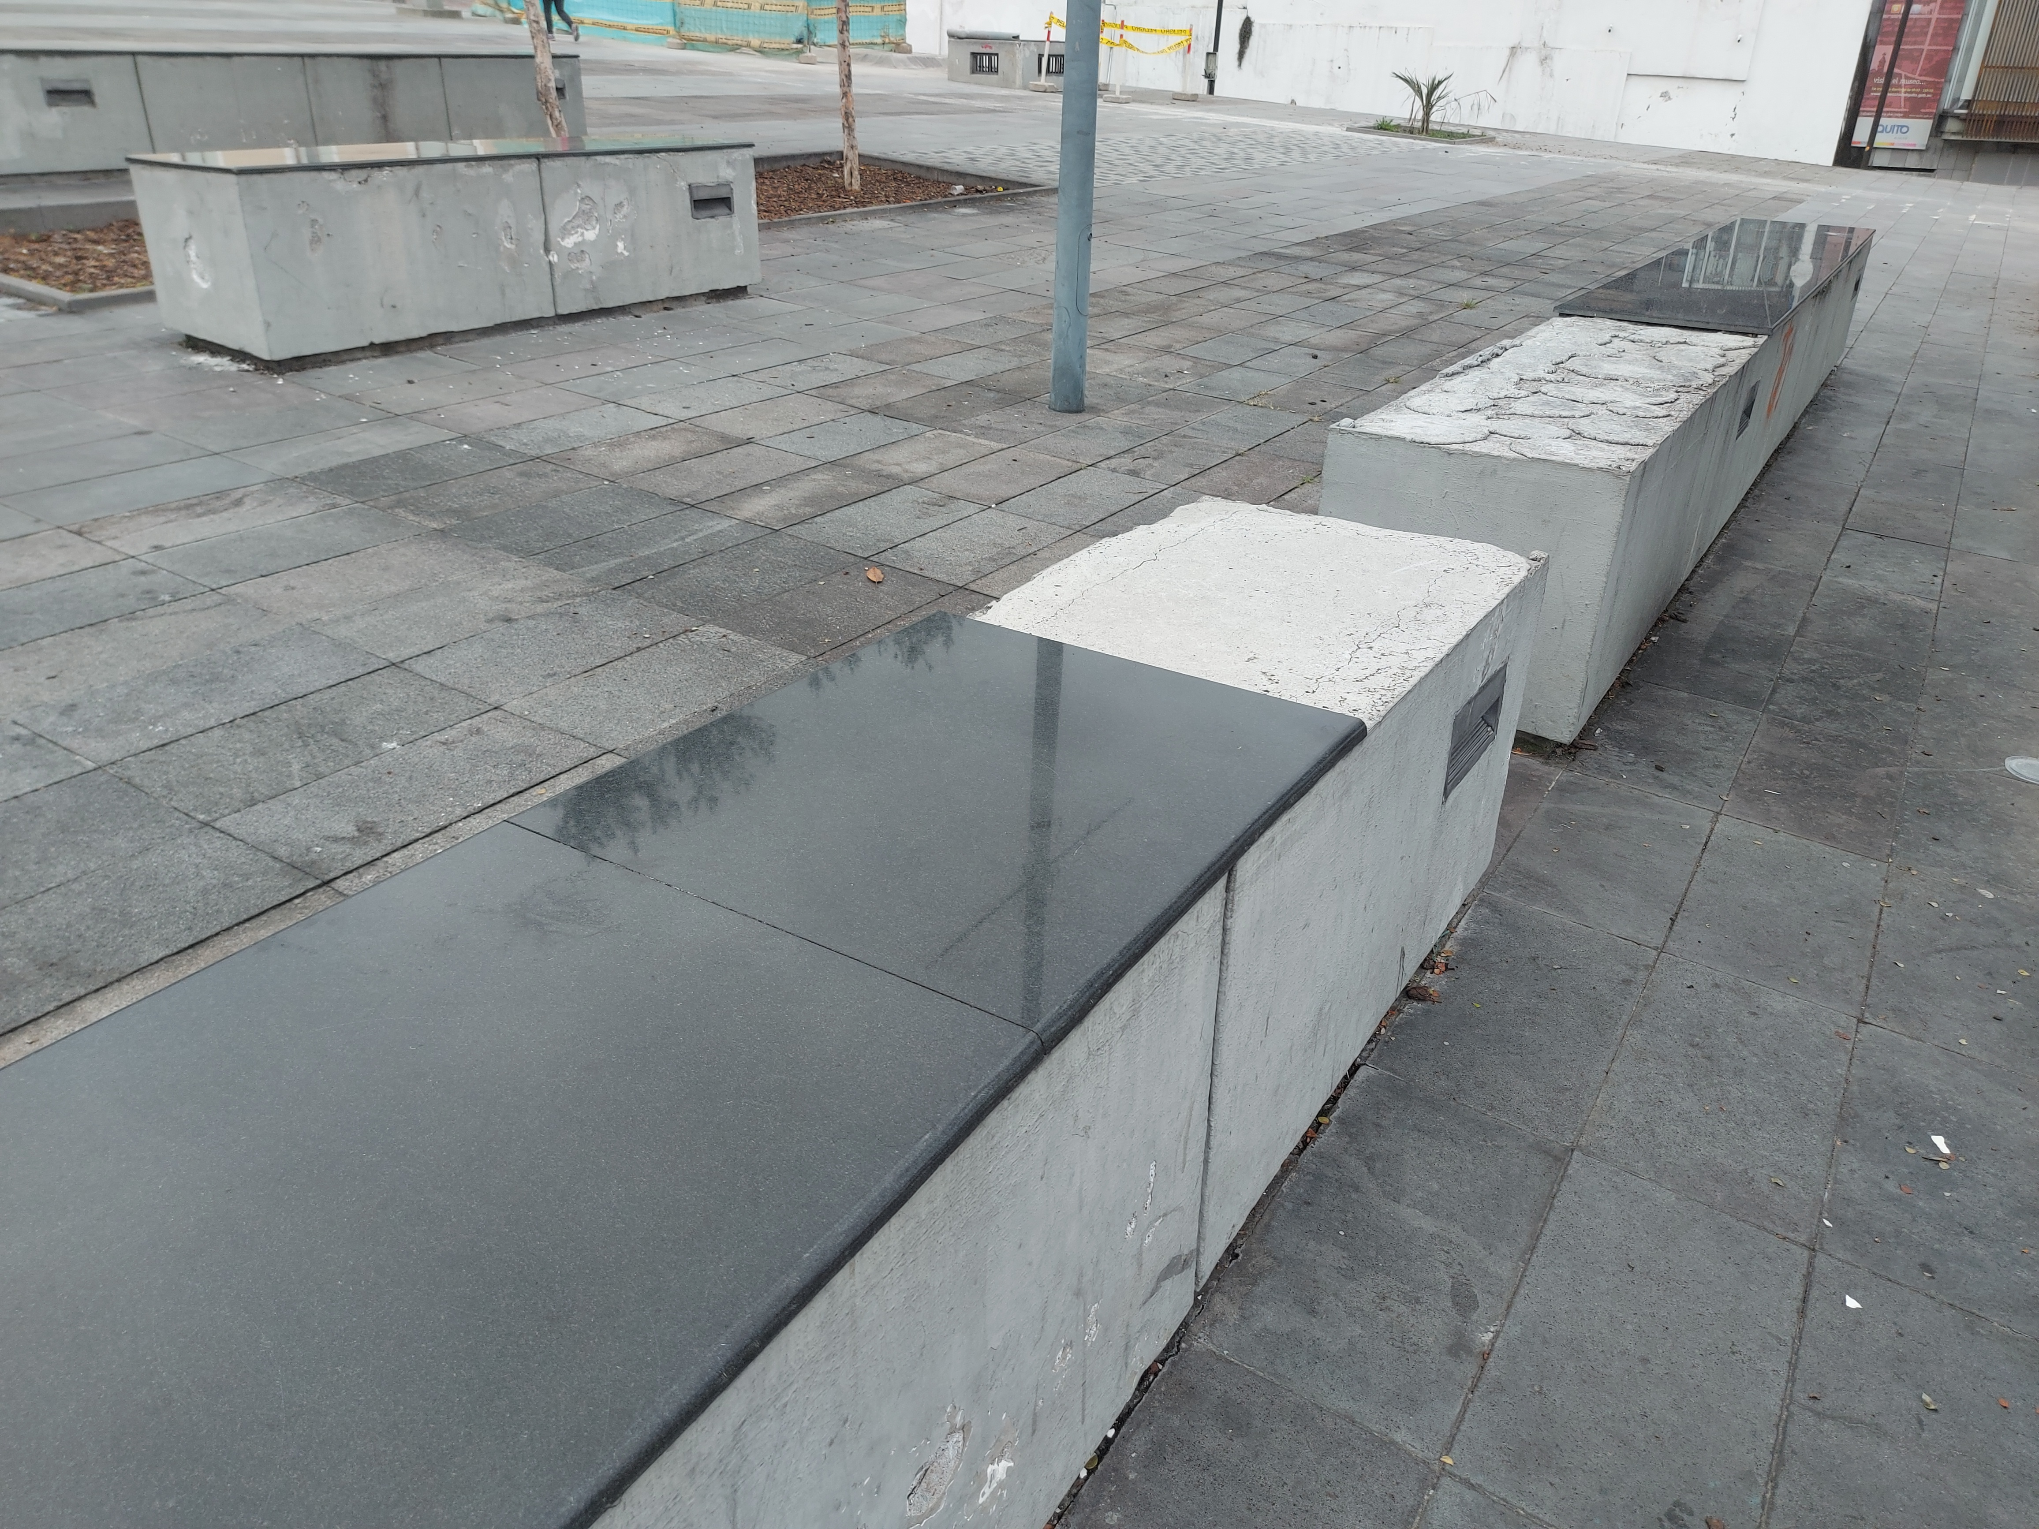
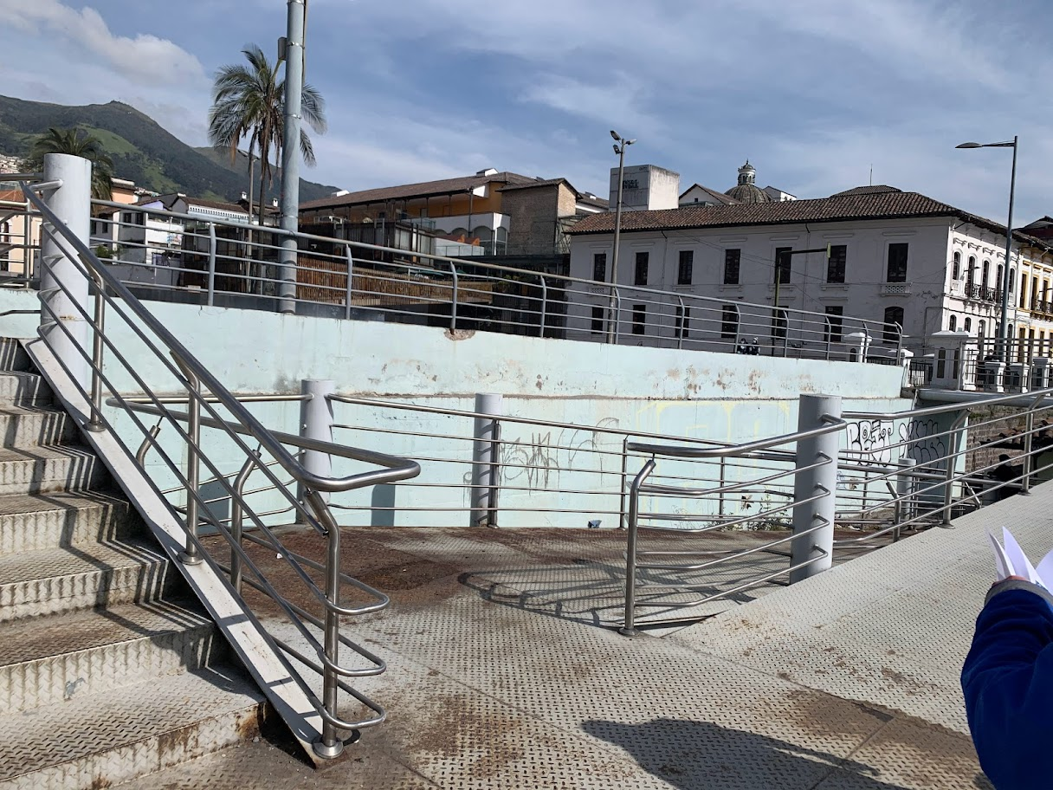
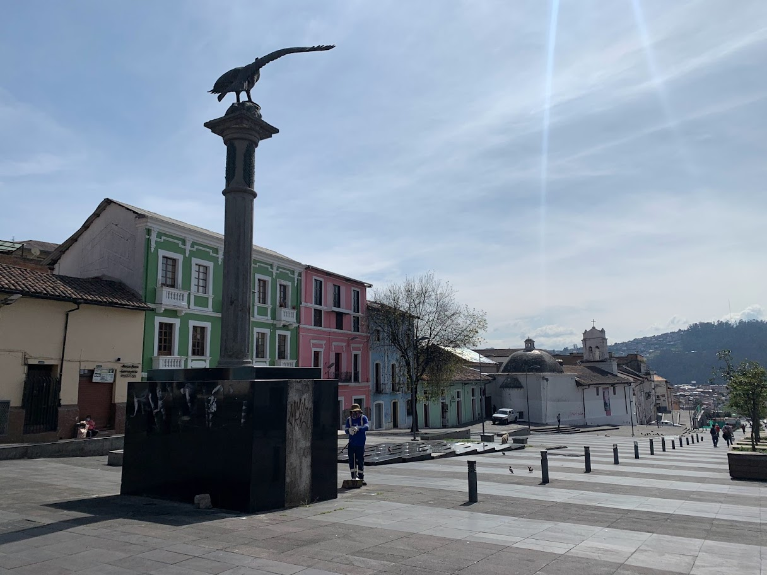
ESTADO ACTUAL

Slide 5
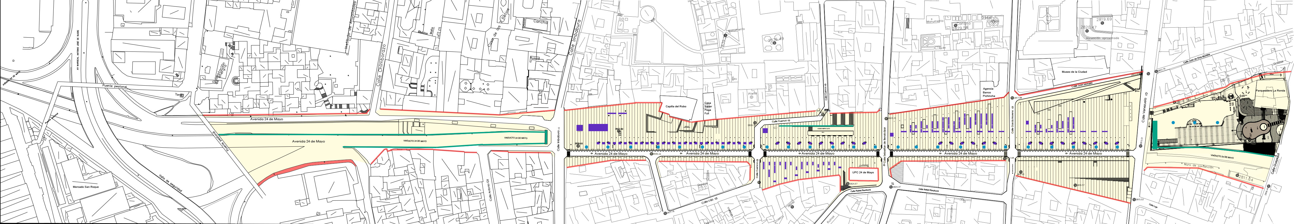
ZONIFICACIÓN MANTENIMIENTO INTEGRAL
BOULEVARD 24 DE MAYO
Mantenimiento espacio público
Mantenimiento imagen urbana ( retiro de graffittis)
Intervención en monumentos y espacio público
Mejoramiento del sistema de iluminación ornamental
Intervencipn de estructuras metálicas

Slide 6
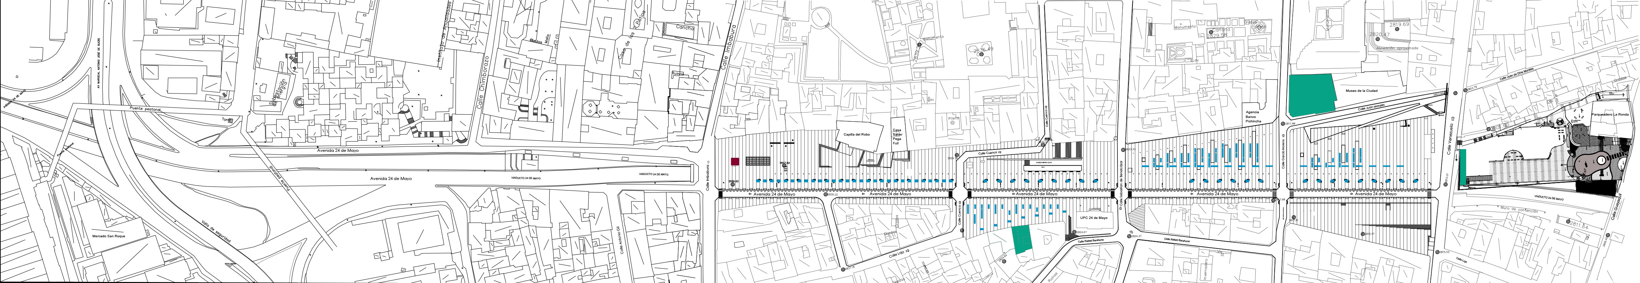
IMPLANTACIÓN GALERÍA A CIELO ABIERTO
BOULEVARD 24 DE MAYO
Mobiliario urbano
Fachadas y muros

Slide 7
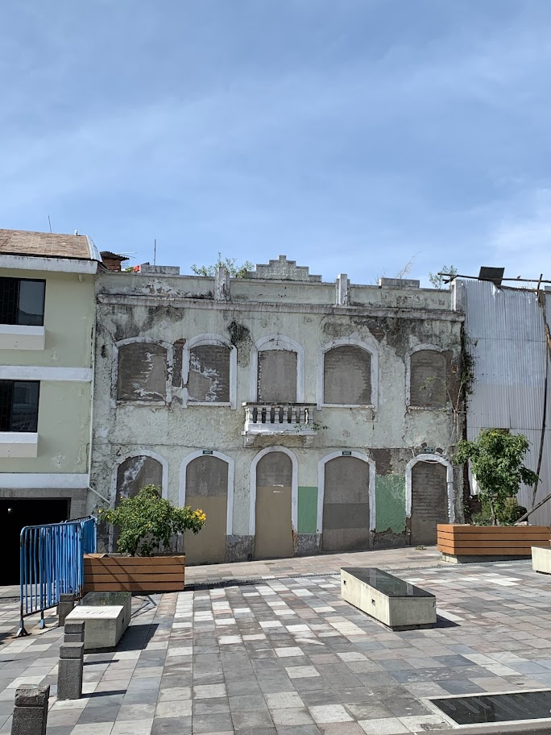
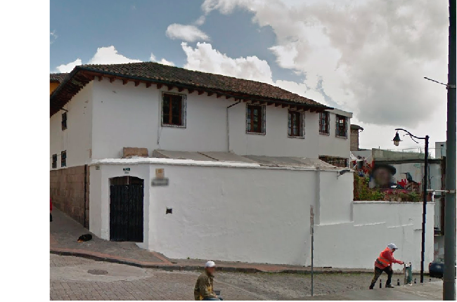
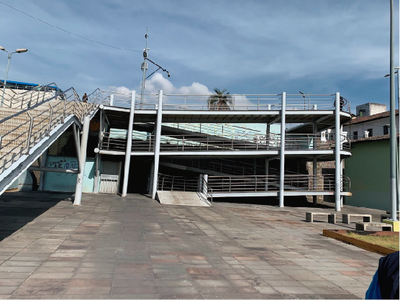
ZONIFICACIÓN ESPACIOS A INTERVENIR
BOULEVARD 24 DE MAYO
2
3
1
1
2
3
Predio 41585
Predio 133248
Puente peatonal

Slide 8
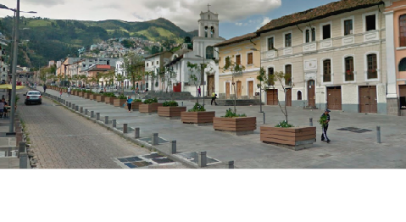
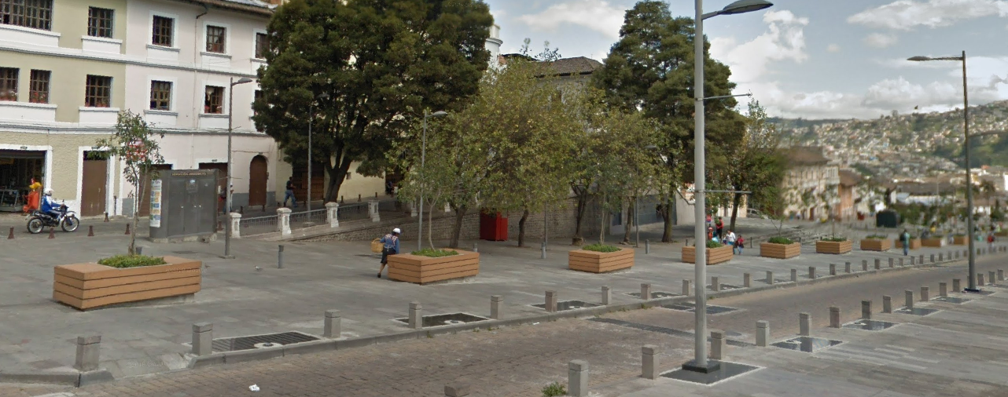
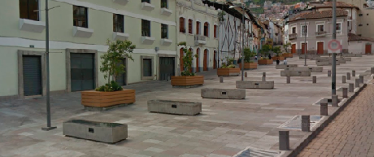
ZONIFICACIÓN ESPACIOS A INTERVENIR
BOULEVARD 24 DE MAYO
3.1
3.2
3.3
3,1
3,2
3.3
Boulevard 24 de mayo - tramo 1 (entre Loja e Imbabura.)
Boulevard 24 de mayo - tramo 3 (entre Bahía de Caráquez y Loja.)
Boulevard 24 de mayo - tramo 3 (entre Bahía de Caráquez y Loja.)

Slide 9
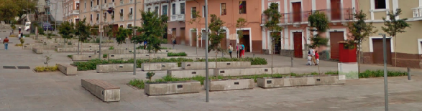
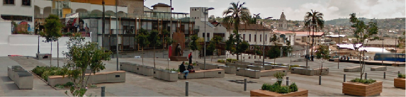
ZONIFICACIÓN ESPACIOS A INTERVENIR
BOULEVARD 24 DE MAYO
3.4
3.5
3,4
3.5
Boulevard 24 de mayo - tramo 3 (entre Bahía de Caráquez y Loja.)
Boulevard 24 de mayo - tramo 4 (entre Calle García Moreno y Venezuela.)

Slide 10
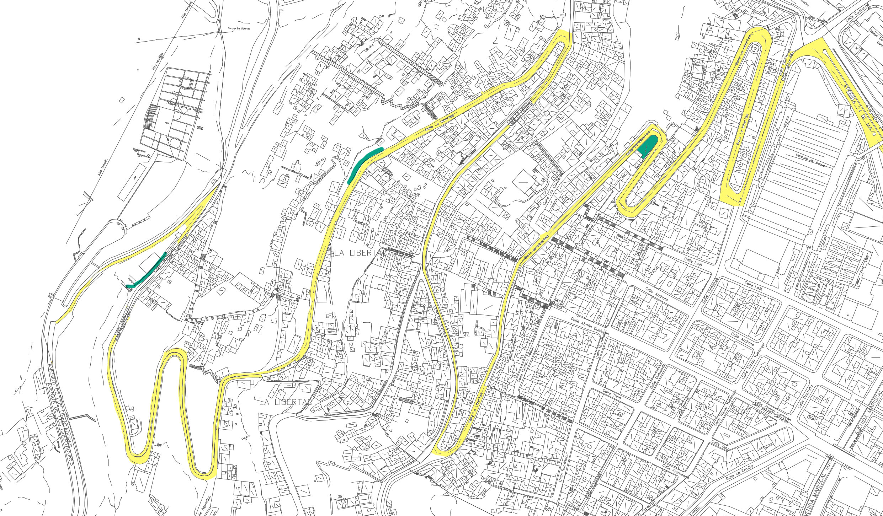
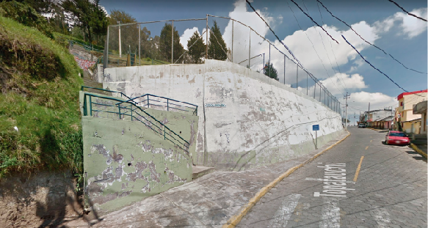
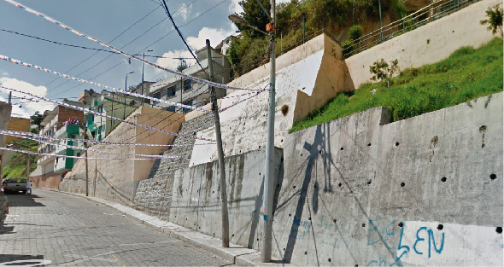
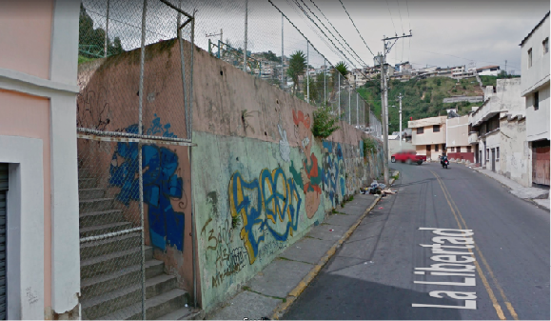
IMPLANTACIÓN GENERAL – Eje Cima de la Libertad
c
b
a
a
b
Muros a intervenir
Eje de intervención
c

Slide 11


